Slide 1
Universidade Aberta do SUS
Universidade Federal de Pelotas
Especialização em Saúde da Família
Turma 5
Melhoria da atenção aos portadores de HAS e/ou DM na UBS Nova Brasília, município do Amapá/AP
Celia Victoria Reyes Morejón
Orientadora: Marta Caires de Sousa

Slide 2
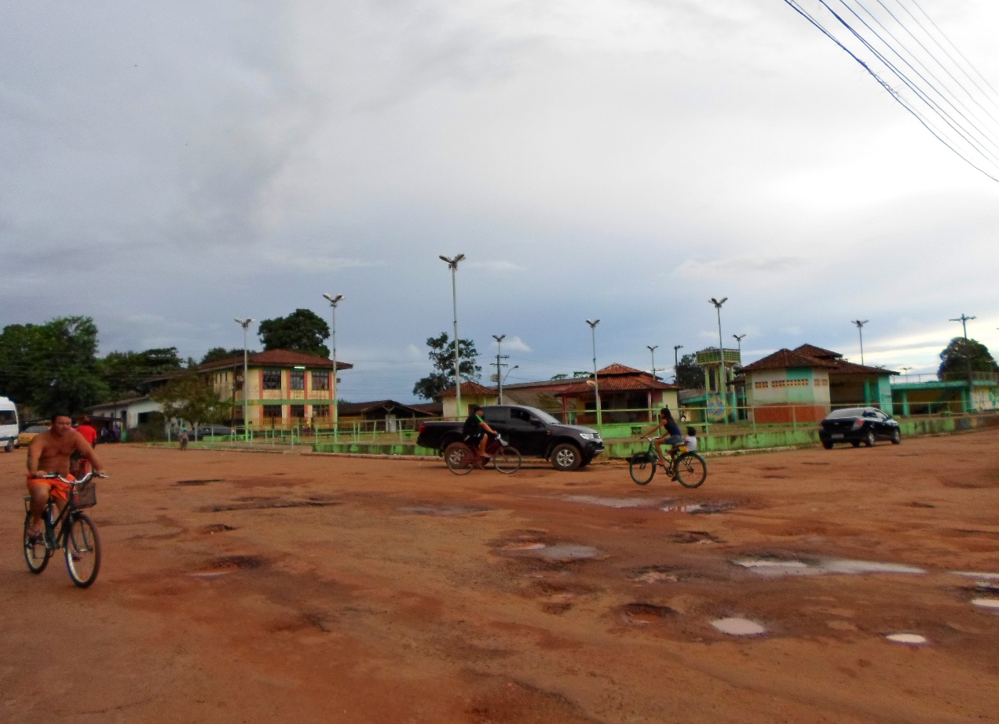
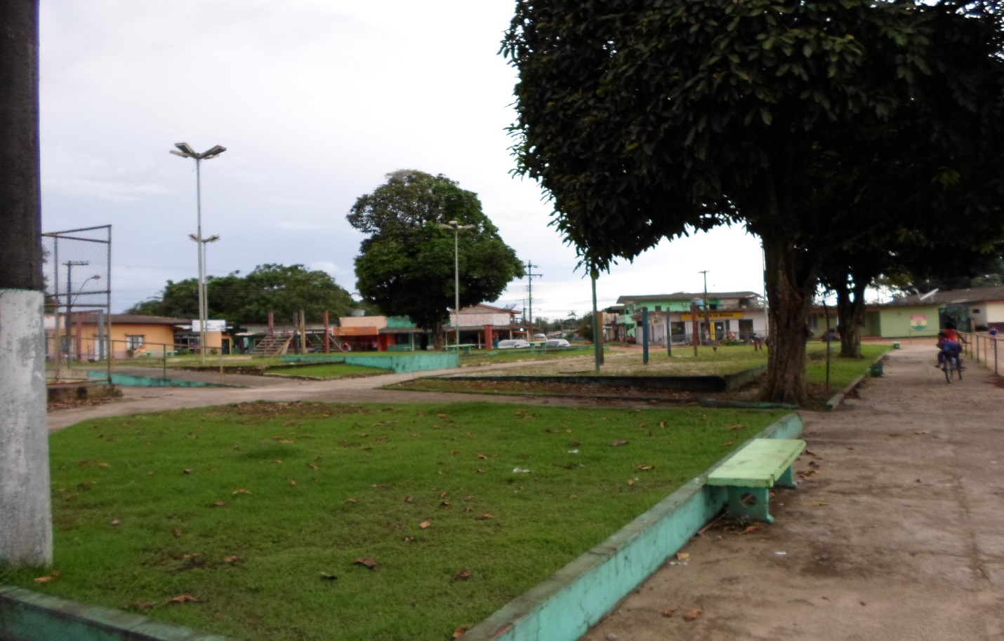
Caracterização do município do Amapá
Localiza-se no interior do estado do Amapá;
A distância da capital é de 302 Km;
População é de aproximadamente 8.553 habitantes.
Poe uma imagem do municipio!!!!!

Slide 3
Introdução
Hipertensão Arterial Sistêmica e Diabetes Mellitus
Grande morbimortalidade e Problema de saúde pública
Necessidade de um adequado acompanhamento clínico e
ações de prevenção
Evitar agravos e complicações e proporcionar melhor qualidade de vida aos portadores

Slide 4
Introdução
UBS Nova Brasília
Zona urbana
Quatro locais para consulta medica e enfermagem
Sala de vacinação
Duas equipes de saúde da família
consultório odontológico
Farmácia
Auditório
Boa estrutura
Sala de curativos
517 hipertensos e 128 diabéticos na área adscrita da equipe

Slide 5
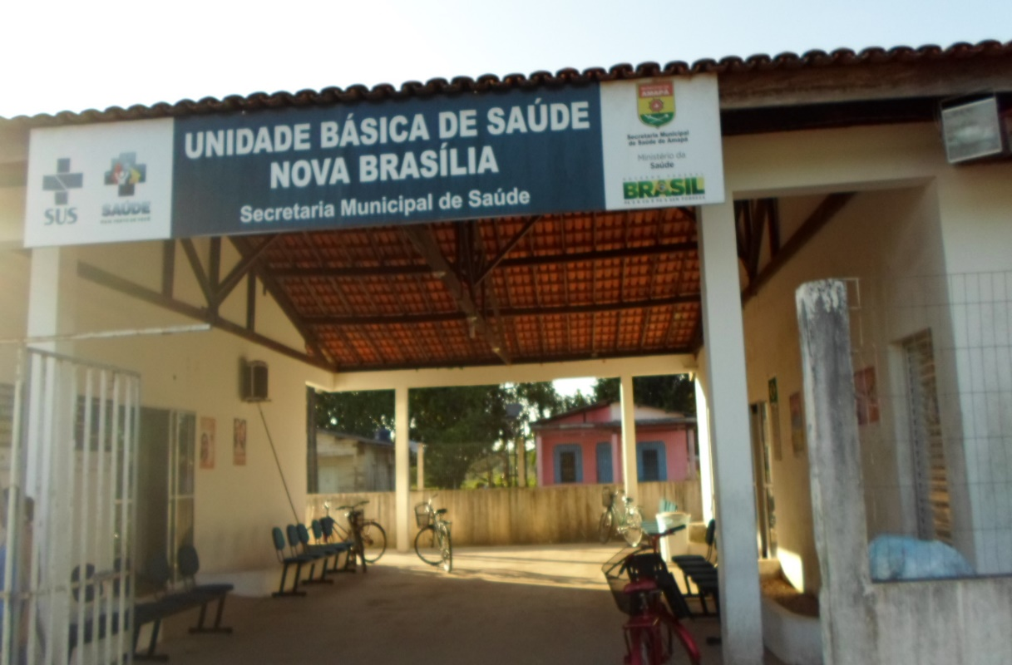
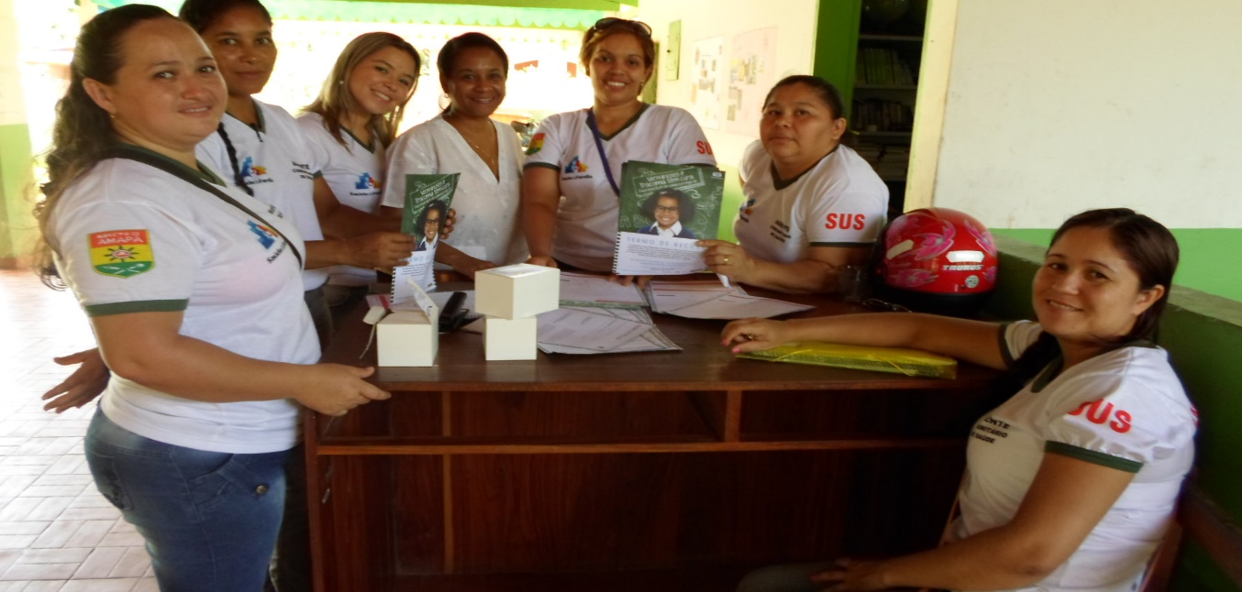
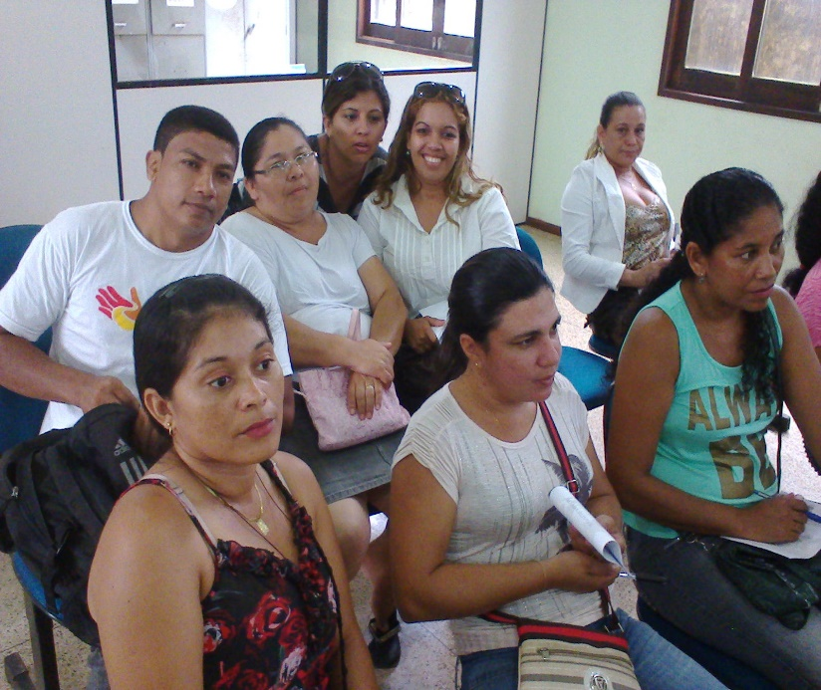
Coloque uma foto da UBS e da equipe!!!!!

Slide 6
Ação programática de atenção aos portadores de HAS e/ou DM antes da intervenção
Introdução
Baixa cobertura
Baixa adesão
Consultas com qualidade deficiente
Acompanhamento inadequado
Deficiências nos registros
Indicadores de cobertura e de qualidade insuficientes

Slide 7
Objetivo geral
Melhorar a atenção aos portadores de HAS e/ou DM na UBS Nova Brasília.

Slide 8
Metodologia
Trata-se de uma intervenção realizada na UBS Nova Brasília no período de quatro meses.
Ações
Monitoramento semanalmente do cadastro de hipertensos e diabéticos;
Realização de exames clínicos e complementares;
Busca ativa de faltosos;
Rastreamento de doentes na população maior de 18 anos;
Registro adequado;
Acolhimento;
Capacitação da equipe;
Orientações à população sobre a importância da prevenção e tratamento da HAS e DM.

Slide 9
Logística
Preenchimento e monitoramento das fichas de acompanhamento
Divulgação na comunidade
Palestras educativas de forma quinzenal
Planejamento da buscas ativas dos faltosos
Orientações de promoção de saúde nas consultas e nas visitas domiciliares
Agendamentos de consultas priorizando os com maiores riscos
Capacitação da equipe utilizando o protocolo de atendimento do diabético e hipertenso. Disponibilização do caderno de estratégias para o cuidado da pessoa com doença crônica.

Slide 10
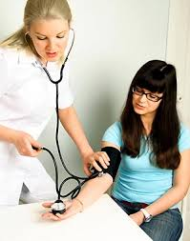

Objetivos, Metas e
Resultados

Slide 11
Indicador de cobertura
Resultados
Antes da intervenção
A cobertura era
Hipertensos 28%
Diabéticos 36%
Pesquisa e rastreamento realizados na população com riscos
Busca ativa dos usuários cadastrados
Visitas domiciliares
A participação ativa de toda a equipe
Final da intervenção
Hipertensos 70.2%
Diabéticos 82%

Slide 12
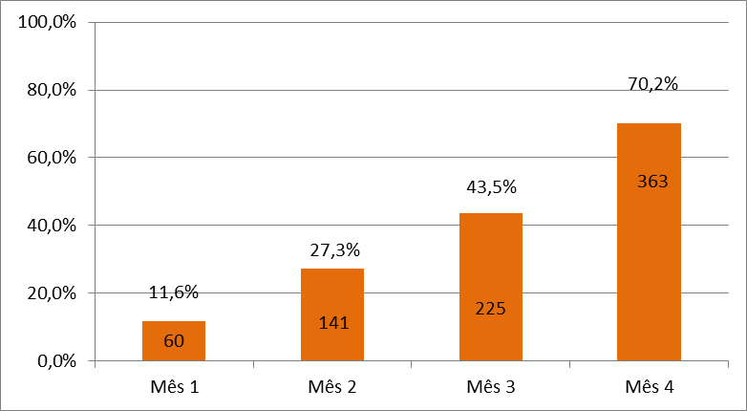
Objetivo 1: Ampliar a cobertura aos Hipertensos e/ou Diabéticos
Meta 1.1: Cadastrar 70% dos Hipertensos da área de abrangência
Conseguiu uma cobertura de atendimento em 70.2% (363) hipertensos
.

Slide 13
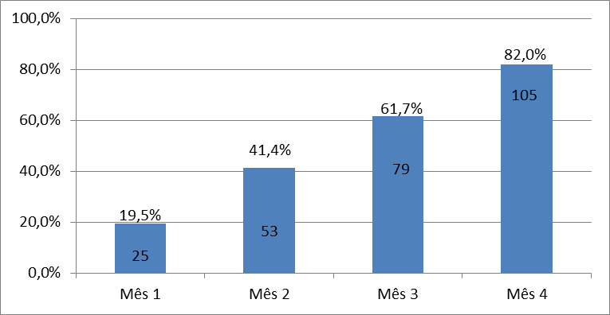
Objetivo 1: Ampliar a cobertura aos Hipertensos e/ou Diabéticos
Meta 1.2: Cadastrar 60% dos Diabéticos da área de abrangência
A cobertura dos usuários diabéticos atingiu 82,0% (105)

Slide 14
Indicadores de qualidade
Resultados
Antes da intervenção ignorados ou deficientes ou não registrados
Exame clínico
100% HAS e DM
Depois
Prescrição de medicamentos
HAS - 98,1% DM - 100%
Exames complementares
HAS - 70,5%
DM - 75,2%
Avaliação odontológica
HAS - 59,2%
DM - 57,1%

Slide 15
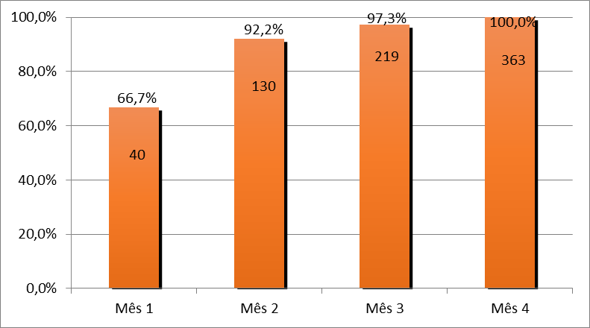
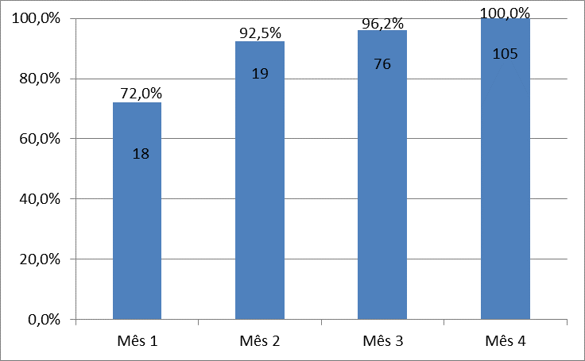
Objetivo 2: Melhorar a qualidade da atenção a Hipertensos e/ou Diabéticos
Meta 2.1 e 2.3 : Realizar exame clínico apropriado em 100% dos hipertensos e Diabéticos

Slide 16
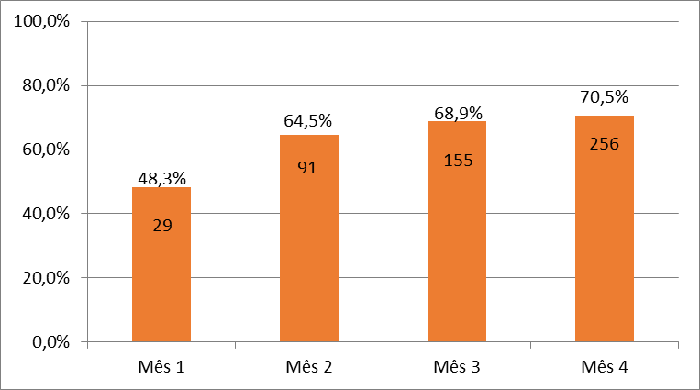
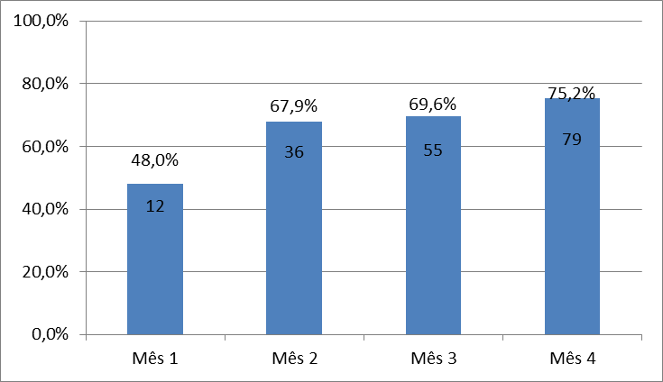
Objetivo 2: Melhorar a qualidade da atenção a Hipertensos e/ou Diabéticos
Meta 2.3 e 2.4: garantir aos 100% dos hipertensos e diabéticos a realização de exames complementares em dia de acordo com o protocolo.
Nesta meta só atingiu 70.5% (256) dos usuários hipertensos
nos diabéticos, atingiu 75.2% (79)

Slide 17
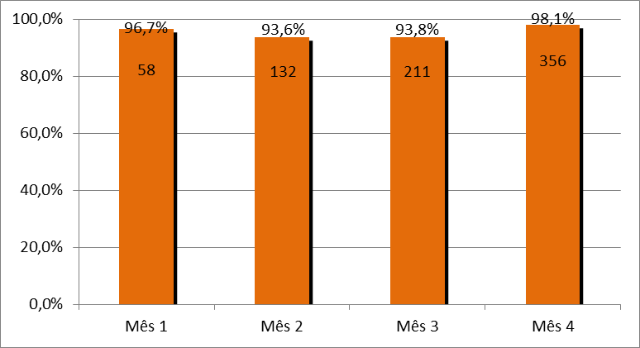
Objetivo 2: Melhorar a qualidade da atenção a Hipertensos e/ou Diabéticos
Meta 2.5: Priorizar a prescrição de medicamentos da farmácia popular para 100% dos hipertensos cadastrados na unidade de saúde.
O não alcance dos 100% foi representado por 7 usuários que utilizam remédios manipulados

Slide 18
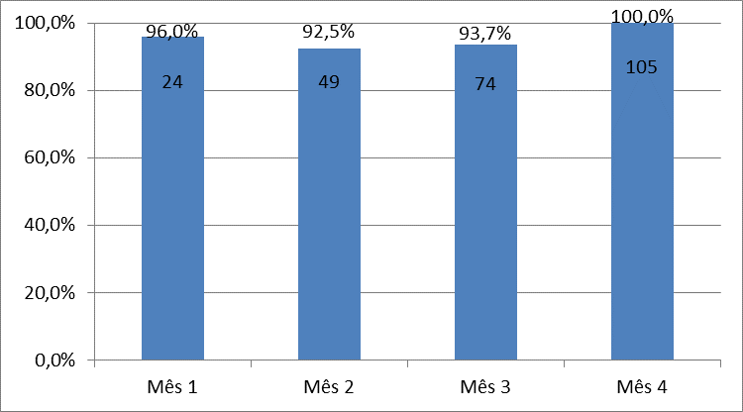
Meta 2.6: Priorizar a prescrição de medicamentos da farmácia popular para 100% dos diabéticos cadastrados na unidade de saúde
Objetivo 2: Melhorar a qualidade da atenção a Hipertensos e/ou Diabéticos
Meta 2.6: Priorizar a prescrição de medicamentos da farmácia popular para 100% dos diabéticos cadastrados
Alcançou os 100% nos usuários diabéticos ao finalizar a intervenção

Slide 19
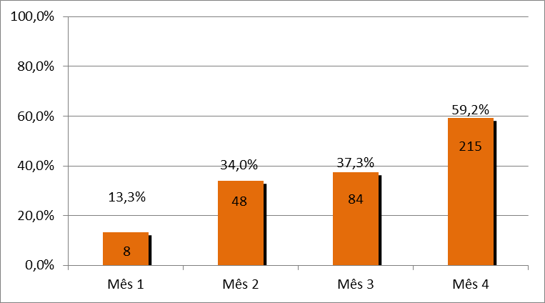
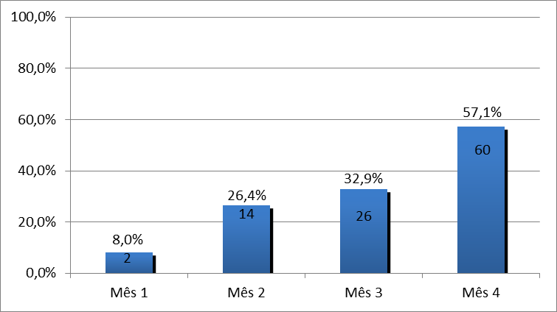
Objetivo 2: melhorar a qualidade da atenção a Hipertensos e/ou Diabéticos
Meta 2.7 e 2.8 : Realizar avaliação da necessidade de atendimento odontológico em 100% dos hipertensos e diabéticos.
Conseguiu atingir, 59,2% (215) nos hipertensos
e 57,1% (60) em diabéticos

Slide 20
Indicador de adesão
Resultados
Antes da intervenção
ignorado sem registro
não controle correto
Intervenção
Correto planejamento de cada uma das ações
Final da intervenção
Busca ativa realizada para 100% dos faltosos às consultas

Slide 21
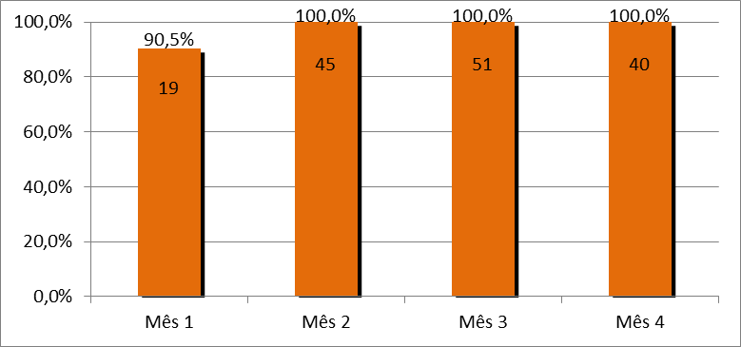
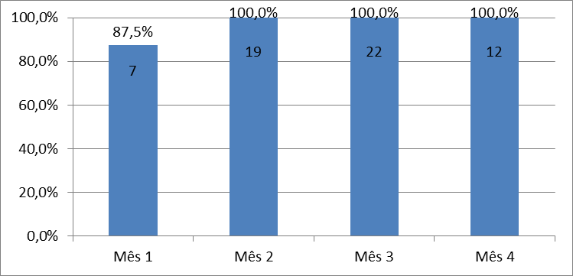
Objetivo 3: melhorar a adesão de Hipertensos e/ou Diabéticos ao programa
Meta 3.1: Buscar 100% dos Hipertensos e dos Diabéticos faltosos às consultas na unidade de saúde conforme a periodicidade recomendada.

Slide 22
Resultados
Indicador do registro
Antes da intervenção
Sem ficha de acompanhamento
Intervenção
Capacitação e definição das atribuições da equipe
353 Hipertensos com registro adequado
(97,2%)
101 Diabéticos com registro adequado
(96.2% )

Slide 23
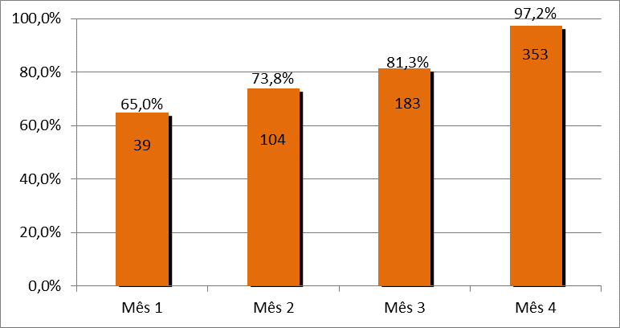
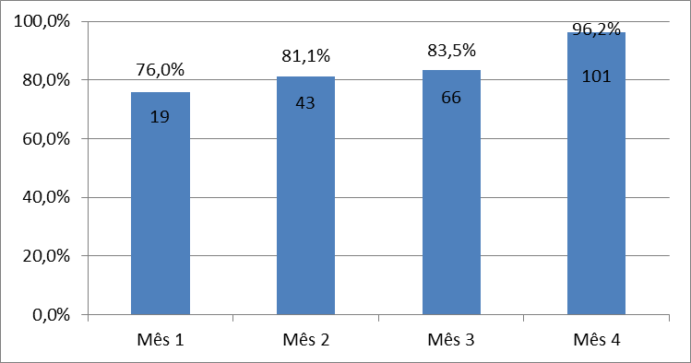
Objetivo 4: Melhorar O registro das informações
Meta 4.1 e 4.2 : Manter ficha de acompanhamento de 100% dos hipertensos e diabéticos cadastrados na unidade de saúde.
re
Não atingiu a meta, ficando 10 usuários hipertensos e quatro diabéticos sem o registro adequado. O indicador foi 97,2% e 96.2%, respectivamente.

Slide 24
Resultados
Indicador avaliação de riscos
Antes da intervenção sem registros no prontuário
Intervenção
Capacitações sistemáticas da equipe prioridade de atendimento aos de maiores riscos
100% com estratificação do risco CV

Slide 25
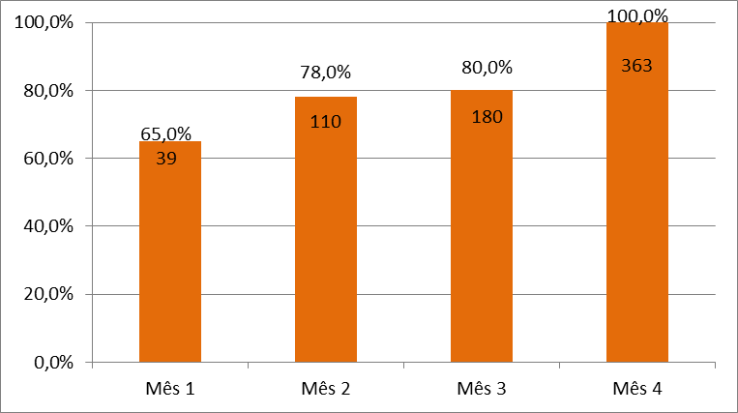
Objetivo 5: Mapear Hipertensos e Diabéticos de risco para doença cardiovascular
Meta 5.1: Realizar estratificação do risco cardiovascular em 100% dos hipertensos cadastrados
  Realizou-se a estratificação de risco e atingiu a meta no final do 4º mês

Slide 26
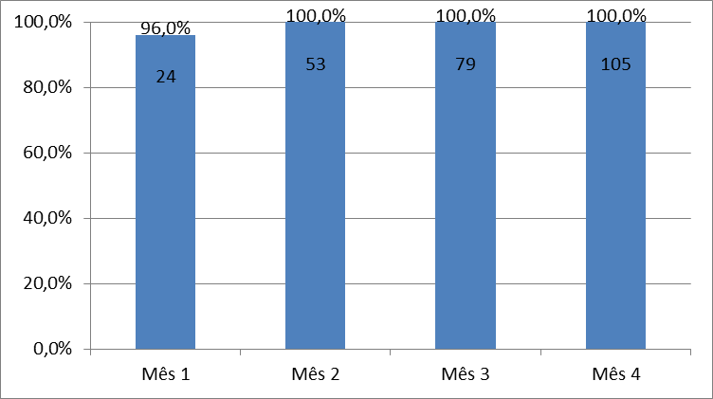
Objetivo 5: Mapear Hipertensos e Diabéticos de risco para doença cardiovascular
Meta 5.2: Realizar estratificação do risco cardiovascular em 100% dos diabéticos cadastrados
Nos diabéticos conseguiu alcançar 100% da estratificação

Slide 27
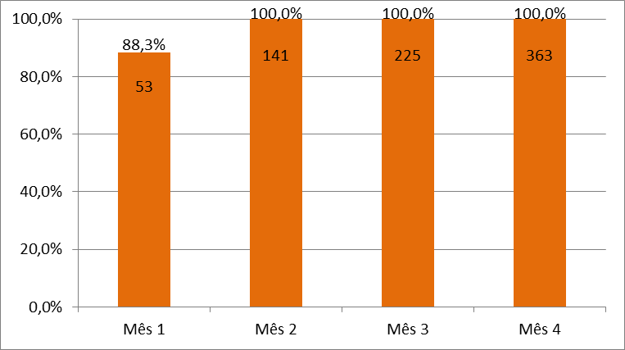
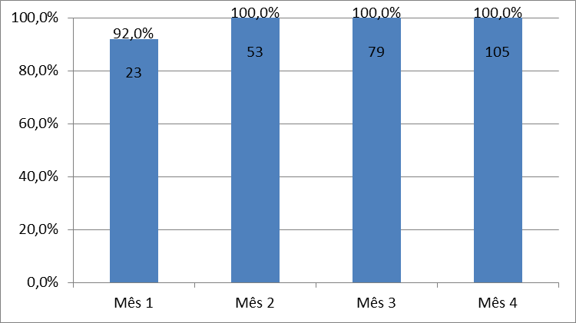
Objetivo 6: Promover a saúde de hipertensos e diabéticos
Metas 6.1 e 6.2: Garantir orientação nutricional sobre alimentação saudável A 100% dos Hipertensos e/ou Diabéticos.
* Nos usuários com hipertensão e diabetes atingiu 100% a partir do 2° mês

Slide 28
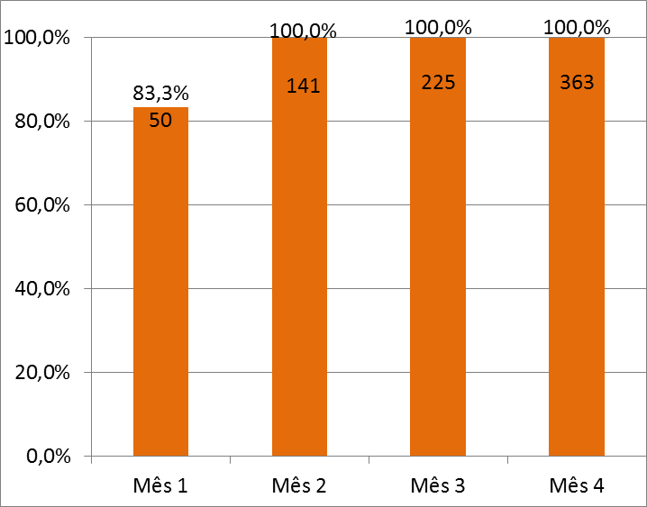
Objetivo 6: Promover a saúde de hipertensos e diabéticos
Metas 6.3 e 6.4: Garantir orientação em relação à prática regular de atividade física a 100% dos Hipertensos e Diabéticos.
*As metas foram alcançadas a partir do 2º mês

Slide 29
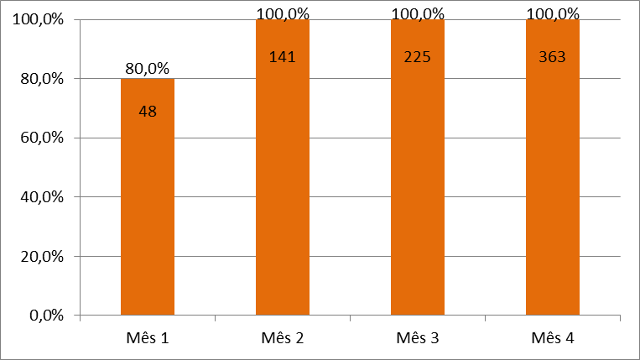
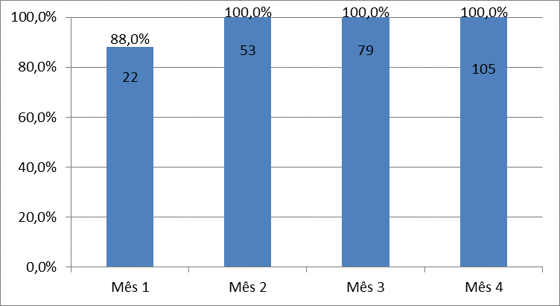
Objetivo 6: Promover a saúde de Hipertensos e Diabéticos
Metas 6.5 e 6.6: Garantir orientação sobre os riscos do tabagismo a 100% dos usuários Hipertensos e Diabéticos.

Slide 30
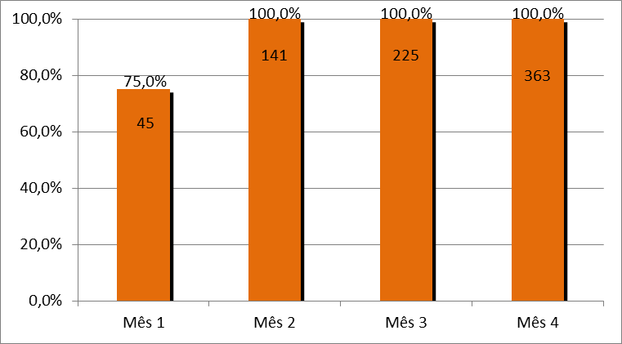
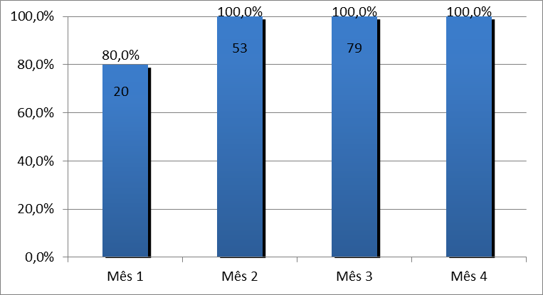
Objetivo 6: Promover a saúde de Hipertensos e Diabéticos
Metas 6.7 e 6.8: Garantir orientação sobre higiene bucal A 100% dos pacientes Hipertensos e Diabéticos.

Slide 31
Resultados
Indicadores da promoção de saúde
Antes da intervenção Ignorados ou deficientes ou não registrados
Intervenção
100 %
Dos usuários com orientação sobre alimentação saudável, prática regular de atividade física, riscos do tabagismo e higiene bucal.
Maior numero de atividades de promoção de saúde

Slide 32
Importância da intervenção
Discussão
EQUIPE
Mais unida
Mais capacitada
Mais organizada
COMUNIDADE
Mais perto da equipe
Mais e melhor atendida
SERVIÇO
Acolhimento mais eficaz
Agendamento adequado das consultas
Definição do papel de cada profissional

Slide 33
Intervenção incorporada à rotina do serviço
Discussão
Pretendemos aperfeiçoar o atendimento odontológico
Acrescentar a divulgação dos atendimentos e das atividades educativas
Incorporar dados no registro de acompanhamento

Slide 34
Reflexão crítica sobre meu processo pessoal de aprendizagem
Resultados
Maior conhecimento sobre o sistema único de saúde,
Facilitou o planejamento das atividades,
Identificar os principais problemas,
Maior atualização e capacitação científica.
Minhas expectativas
Incorporar ferramentas
para um melhor desempenho na estratégia de saúde da família
Início
Um grande desafio

Slide 35
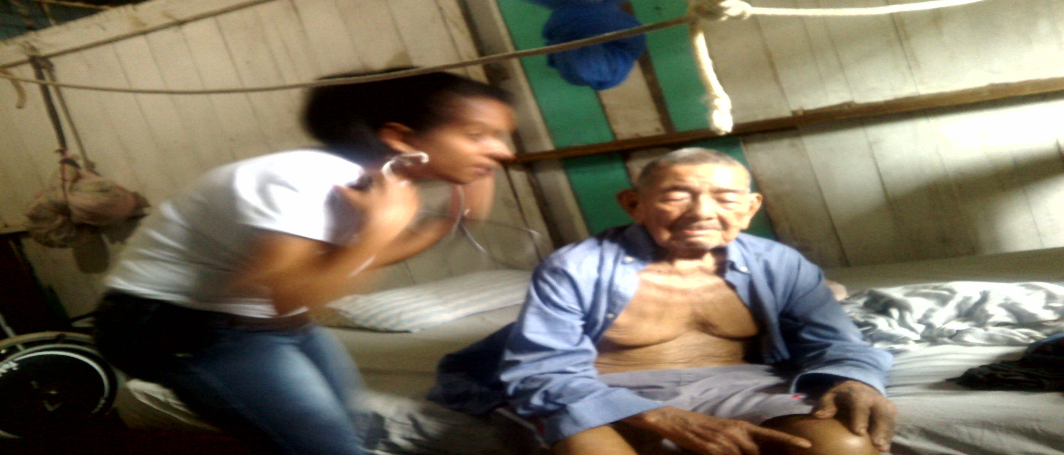
MUITO OBRIGADA!!!!!!
DrA. CELIA VICTORIA REYES MOREJON

